Slide 1


人大、政协各级常委会
会议文件管理解决方案
■关键点：
文件数字化
传送网络化
签收自动化
阅读电子化
交流即时化
■绍林科技 软件就是思想
开会不用发纸质文件啦！

Slide 2
会议文件管理解决方案 目录
1、需求概述
2、我们的解决方案 — 会博通
3、移动版 — 会博通会议文件阅读器
4、系统配置建议
5、版本划分
■目录

Slide 3
议事规则的要求
人大、政协各级常委会的议事规则中都有规定，召开常委会会议之前，应将开会日期、建议会议讨论的主要事项，通知常务委员会组成人员和列席会议的人员。
如：
《中华人民共和国全国人民代表大会常务委员会议事规则》第六条规定：
常务委员会举行会议，应当在会议举行七日以前，将开会日期、建议会议讨论的主要事项，通知常务委员会组成人员和列席会议的人员；临时召集的会议，可以临时通知。
《中国人民政治协商会议全国委员会常务委员会工作规则》第八条规定：
常务委员会会议的议程由主席会议拟订，于会前一个月将会议的有关事项通知常务委员会组成人员；临时举行的会议，可以临时通知。
■需求概述

Slide 4
回顾：纸质时代的会议文件管理
文件的起草与审批
打印或印刷
封发邮寄或专送
在签收单上签名收取
文件阅读
在纸质时代，文件载体是纸张，所有的流程均依赖于人力，劳动强度大，周期长，成本高，耗能多，影响环境…
■一个委员，五年任期的纸质文件综合成本，初略估算，在21000元以上…
■需求概述

Slide 5
网络时代：文件数字化、传递网络化、阅读电子化
丢掉纸张，提高会议效率，改善工作质量，保护环境
文件数字化，减少了纸质文件繁琐的准备工作，节省了会务时间，效率提高，质量改善，劳动强度降低，即时通讯功能更方便了平时的沟通联系。
传递网络化，会务人员不再疲于处理和分发一大堆纸质文件，可更为灵活有效地安排会议工作，安全高效地完成文件管理，成本也大大降低。
优化会前工作模式
提高会务工作效率
高效便捷，节约能源，绿色环保。
提升会时审议效率与质量
参会人员不再需要携带一堆纸质文件，手持平板电脑，甚至智能手机，就可灵活高效地处理文件，进行阅读、手写修改、在线交流及相关操作。
省去了大量的纸质文件，不但提高了效率和便捷性，同时，也倡导了节约能源和绿色环保理念。
■需求概述

Slide 6




因此，
会博通 响应时代的需要，应运而生…
政务内网
会议文件管理
常委会办公网络
路由器
用户终端
主服务器
交换机
防火墙
会议文件管理终端
会议管理终端
会议文件管理
会议室
3G/4G无线网
备用服务器
交换机
防火墙
路由器
政务外网
互联网
用户移动终端
（访问方式包括3G/4G/WIFI/VPN等）
（当用户终端无法连接内网时可自动改为连接外网）
会议文件远程管理终端
会博通会议文件管理解决方案网络图
利用3G/4G/Internet访问内网需VPN连接
■我们的解决方案 — 会博通

Slide 7

会博通，知识管理是基础
支撑会博通的基础平台，是一个综合性的大型的知识管理系统（ 3Hmis ），会议文件管理是其功能之一。
知识管理不是一个新概念，人大就是一个创造国家管理知识的权力机关，其所形成的法律、规章、决议，都是社会所需要学习和遵守的规则，是管理国家和社会的基础性、规范性知识。
政协参政议政所形成的提案、建议、决议、视察报告、调查报告等，也是人大及政府决策的重要参考。
3Hmis使您能采用知识管理的理念来管理会议文件，如果有需要，你还可以用3Hmis来实现：
办公自动化 综合文档管理
网站内容管理 法规库
现行文件库 开放档案库
知识库 知识问答
...
利用3Hmis，通过二次开发，可将单位内部的信息管理，以及与社会的沟通协作，联系在一起，形成统一、完整的信息链和管理平台，真正的大平台、大数据…
3Hmis的发展历史，可追溯到1989年以前，是国内最早的知识管理软件，历经二十余年，紧跟计算机技术的发展步伐，不断进取，精益求精…
3Hmis的系统标志和名称可客户化
■我们的解决方案 — 会博通

Slide 8
会博通，可实现会议文件的全生命周期管理
即文件的起草、审批、传送、签收、阅读、归档、搜索，进行全过程无纸化、数字化、网络化管理。
后台管理（3Hmis）：
文件形成
文件传送
信息管理
系统维护
组织框架
……
3Hmis的管理特色：
组织机构的虚拟化
面向对象的管理
与职能相适应的权限管理
客户端（移动版，会议文件阅读器）：
自动签收
电子阅读
文件搜索
在线交流
自动接收
……
下面，将重点介绍会议文件的传送、自动签收、阅读管理、在线交流等内容。
■我们的解决方案 — 会博通

Slide 9
会博通，会议文件的上传
会议文件，包括会议通知及会议相关文件等，有多种上传方式，会议期间，亦可即时上传，即时收取。
通过OA系统审批后，再下载、上传；
纸质文件扫描上传；
其他来源的电子文件，直接引入上传；
采用3Hmis，直接完成文件起草、复核、审批的全过程。
■我们的解决方案 — 会博通

Slide 10
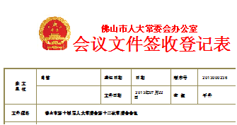
会博通，会议文件的传送
通过互联网或政务专网传送会议文件；
发送文件时，可根据组织架构，方便快捷地选取文件接收者；
将自带一份文件签收登记表单，实时准确自动记录签收信息；
文件签收登记表样式可根据需要自主设计；
可采用SSL加密传输，或使用电子政务APN/VPN专网。
■我们的解决方案 — 会博通

Slide 11
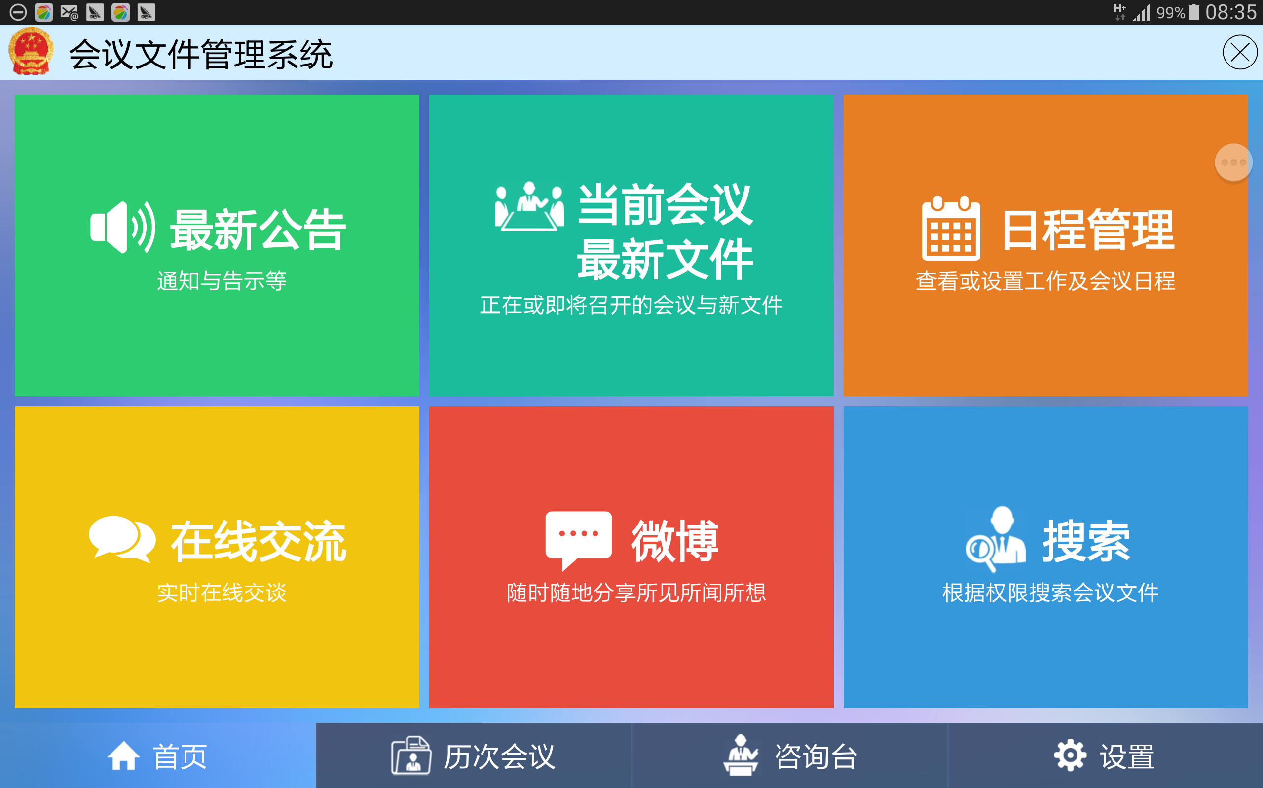


会博通，会议文件阅读器
东海市政协常委会
会议文件阅读器
会博通会议文件阅读器，是会博通移动客户端软件的称谓，除了接收、签收与阅读会议文件外，也可以作为会议参与者的即时交流与沟通平台。
客户化后的安卓小部件
■移动版 会博通会议文件阅读器

Slide 12
会博通，会议文件阅读器
不只是会议文件管理这么简单……
最新公告，当前会议最新文件，日程查看与管理，文件签收提示，文件搜索，在线交流…
可发短信，可打电话，还有微博…
查找和阅读文件没有时间，也没有地点限制。
查阅文件，手写修改当前会议文件并发送修改意见，与参会者在线交流，使得会议更加科学与高效。
会博通还支持文件同步阅读，与会议室座位前的话筒类似，任何人都可发起同步，自主响应同步，发起者和管理员则可随时终止同步。
可随时、随地查阅历次会议文件，查看会议日程和调整自己的日程安排。
提供的微博、在线交流等工具，可非常方便的进行交流与讨论。
会前
会中
会后
会博通强调的不单是即时性，还有人性化和便捷性
一方面，会博通提供在线交流平台，不但可进行一对一的即时交谈，也可创建虚拟的会议室，多人即时交流，会议室即可公开大家参与，也可设置权限限定人员参与。
另一方面，会博通支持搜索功能，可根据输入的关键词，在整个系统中查找所需要的会议文件。
……
■移动版 会博通会议文件阅读器

Slide 13
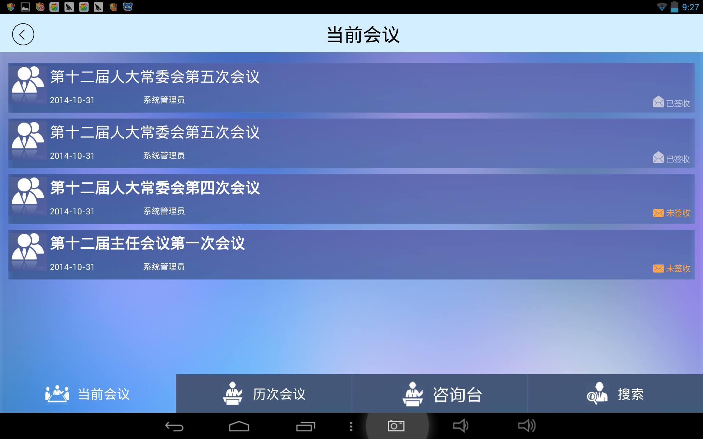
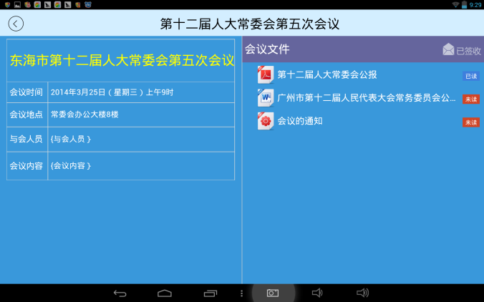
会博通，当前会议、最新文件
当前会议、最新文件
当前会议，包含即将或正在召开会议的会议通知和相关文件，最新文件是需要接收者阅读了解或提出修改意见的新文件。
该功能用于接收并阅读当前会议文件（包括新文件），当用户打开文件列表时，系统将自动为用户办理签收手续。
对于PDF文件，除阅读外，系统还提供了手写笔迹修改、保存修改草稿和将修改稿发送到意见收集箱等功能，其他格式文件，则提供阅读功能。
会议与新文件列表
会议文件清单
点击会议条目，即完成自动签收，并显示会议文件清单页面。
会议文件清单页面的左边（竖屏时为上部），可用于显示网页格式的会议简介或会议通知。
■移动版 会博通会议文件阅读器

Slide 14
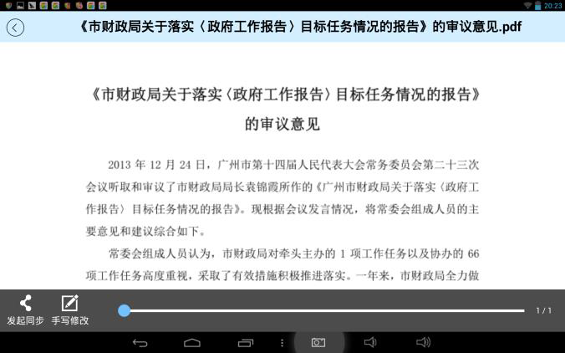
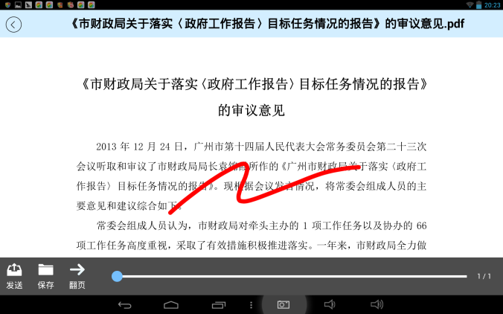
会博通，文件阅读、手写修改
文件阅读
手写修改
手写修改后，可保存为草稿供下次修改，或发送到意见收集箱。
■移动版 会博通会议文件阅读器

Slide 15
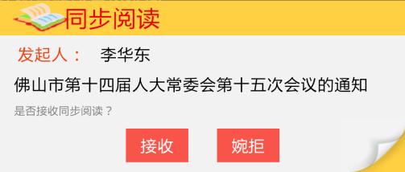

会博通，同步阅读
同步阅读
同步阅读功能为主持会议、展示议题等提供支持，一旦发起同步，系统就会将发起人的当前屏幕显示的文件内容，供当前在线的用户同步阅读，并且，会跟随发起端自动翻页。
发起人和系统管理员都可终止同步。
系统提供了多个同步参数，系统管理员可设置同步参与的范围、响应时间和方法等。
接收人自主决定是否响应同步
发起人或系统管理员可终止同步
■移动版 会博通会议文件阅读器

Slide 16
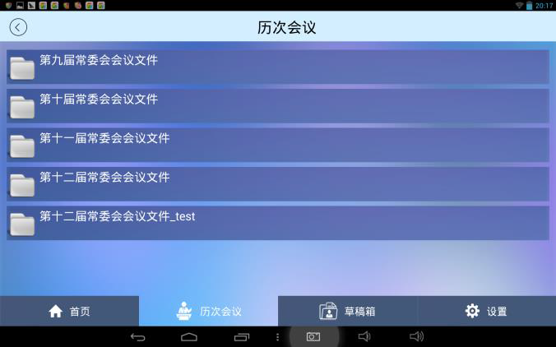
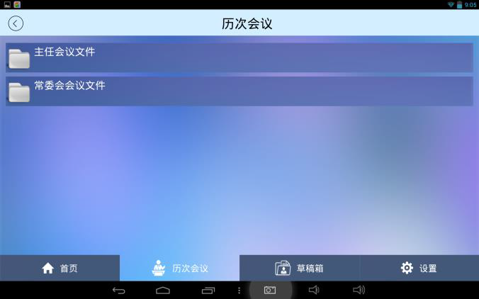
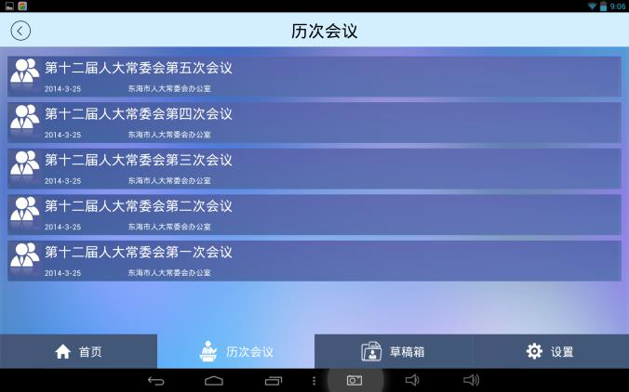
会博通，历次会议
历次会议
用于查阅以往各次会议的会议文件。
历次会议文件的分类，是由系统管理员或文件管理员根据需要预先处理的，比如，将历次会议文件分为主任会议文件和常委会会议文件。
分级菜单
■移动版 会博通会议文件阅读器

Slide 17
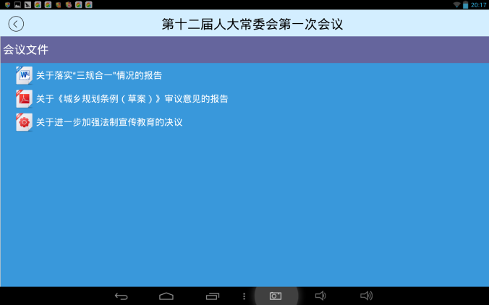
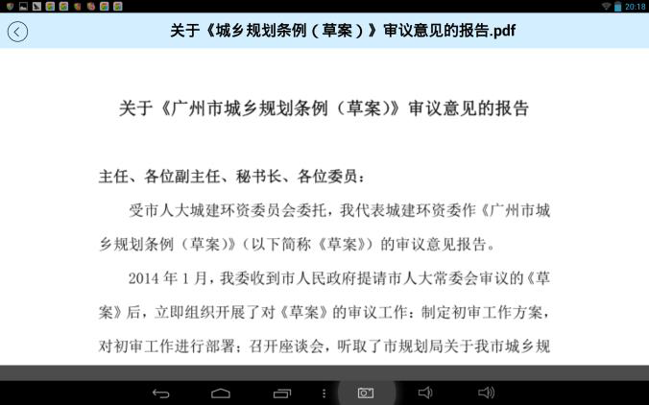
会博通，历次会议文件的查阅
历次会议文件查询与阅读
常用的文件格式都可打开阅读
■移动版 会博通会议文件阅读器

Slide 18
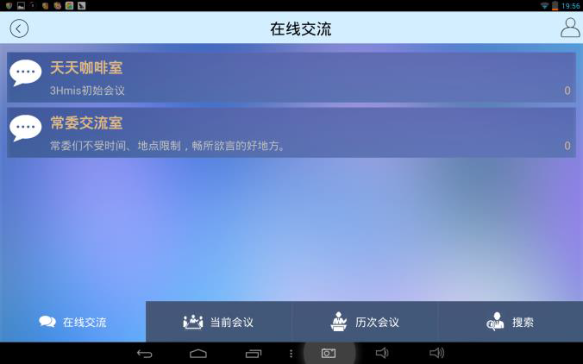
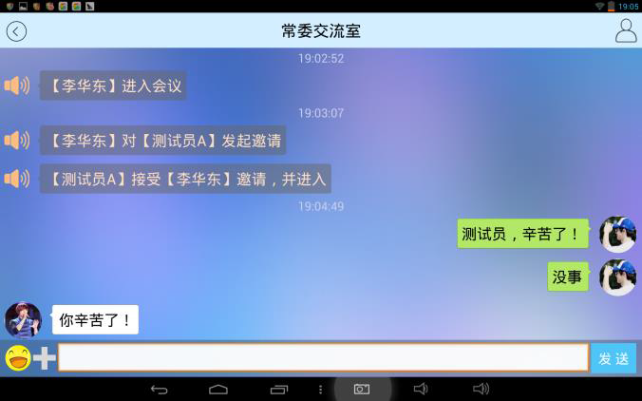
会博通，在线交流
在线交流
在线交流包括一对一的双向交谈，以及进入虚拟会议室后的多人即时交流。
会议室是由系统管理员预先通过在线会议中的会议管理功能创建的，会议管理功能由3Hmis的PC客户端提供。
在线交流会议室列表
交流时，可传送图片和文件，
点击头像，可发短信、打电话（需设备有通话功能）…
■移动版 会博通会议文件阅读器

Slide 19
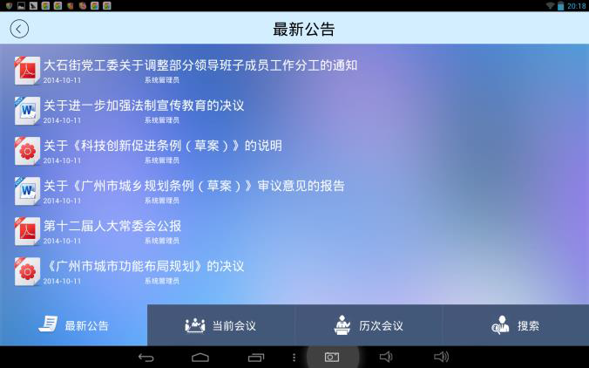
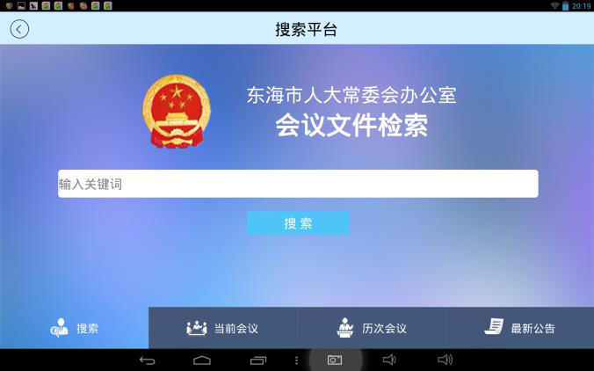
会博通，最新公告、搜索
最新公告
依发表时间倒排最新公告，点击条目即可打开阅读。
搜索
输入关键词，即可查找到所需要的文件。
■移动版 会博通会议文件阅读器

Slide 20
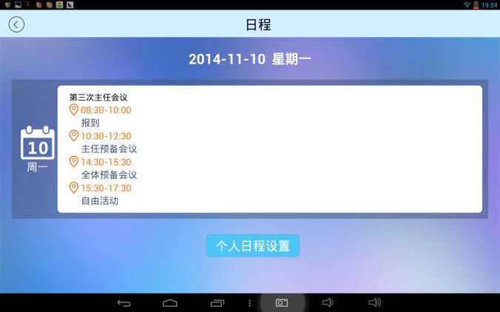
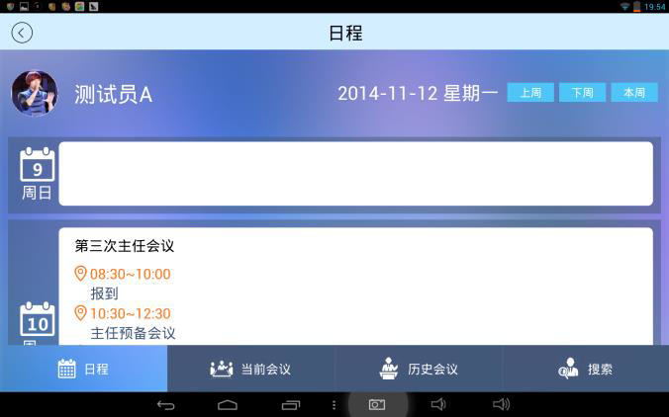
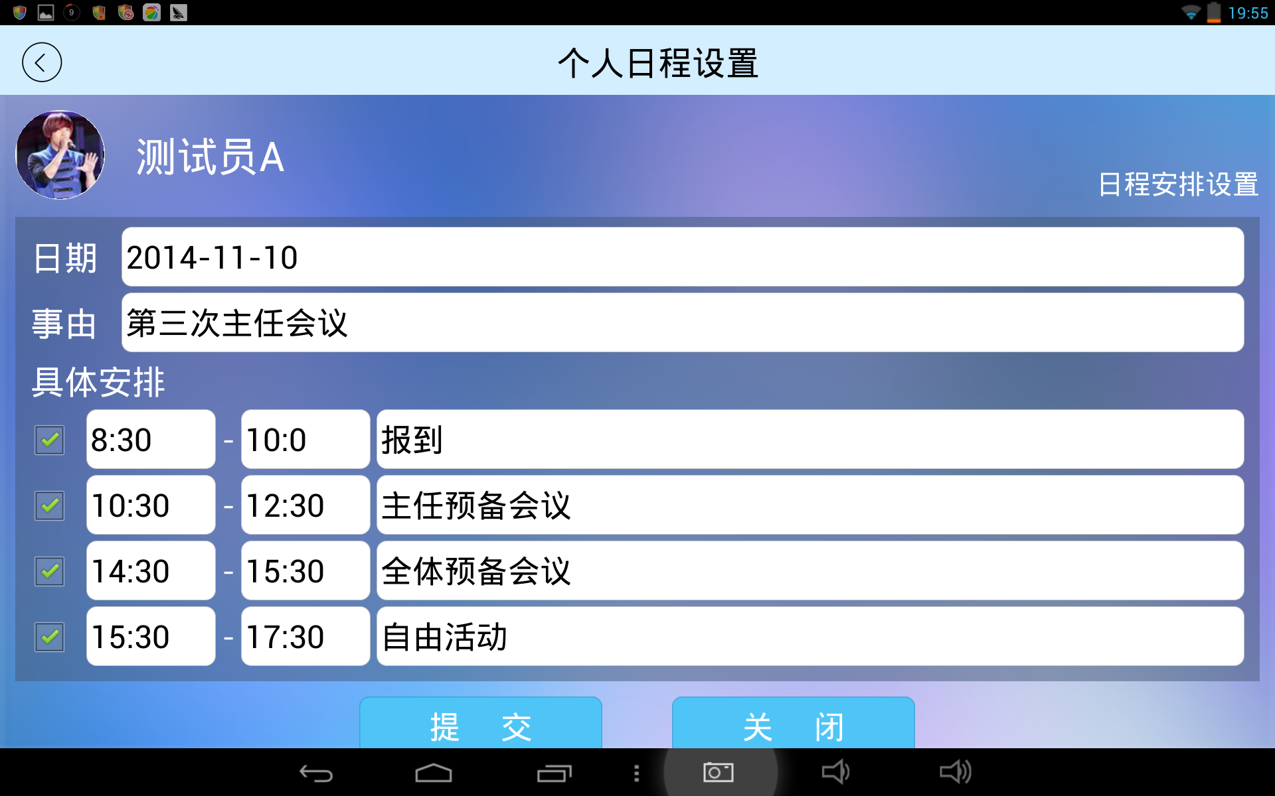
会博通，日程管理
日程管理
日程管理，主要用于查看日程安排和设置自己的日程。
日程表，分为所有用户日程、部门日程和个人日程等，并且，在日程匹配时，个人日程有最大优先权，其次是部门日程，最后才是所有用户日程。
会博通会议文件阅读器可设置个人日程，3Hmis的PC客户端，提供了日程设置和管理的全部功能。
■移动版 会博通会议文件阅读器

Slide 21
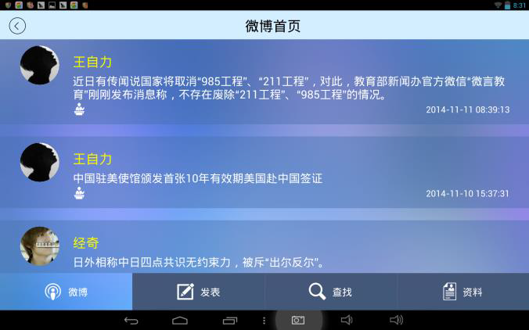
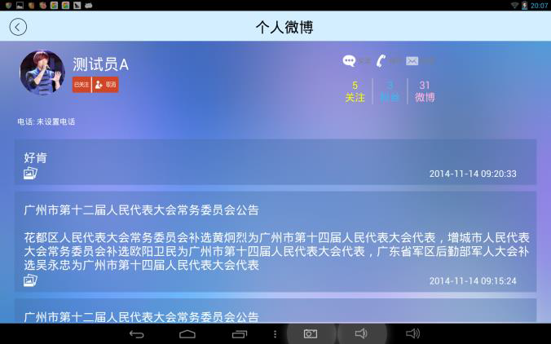
会博通，微博
微博
向用户提供微博的发表、转发和评论，以及关注和检索等功能。
个人微博页面，可发短信、打电话（需设备有通话功能）...
■移动版 会博通会议文件阅读器

Slide 22
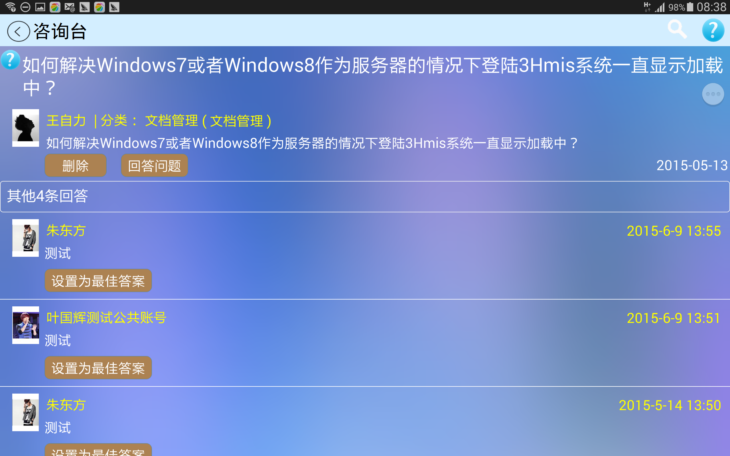
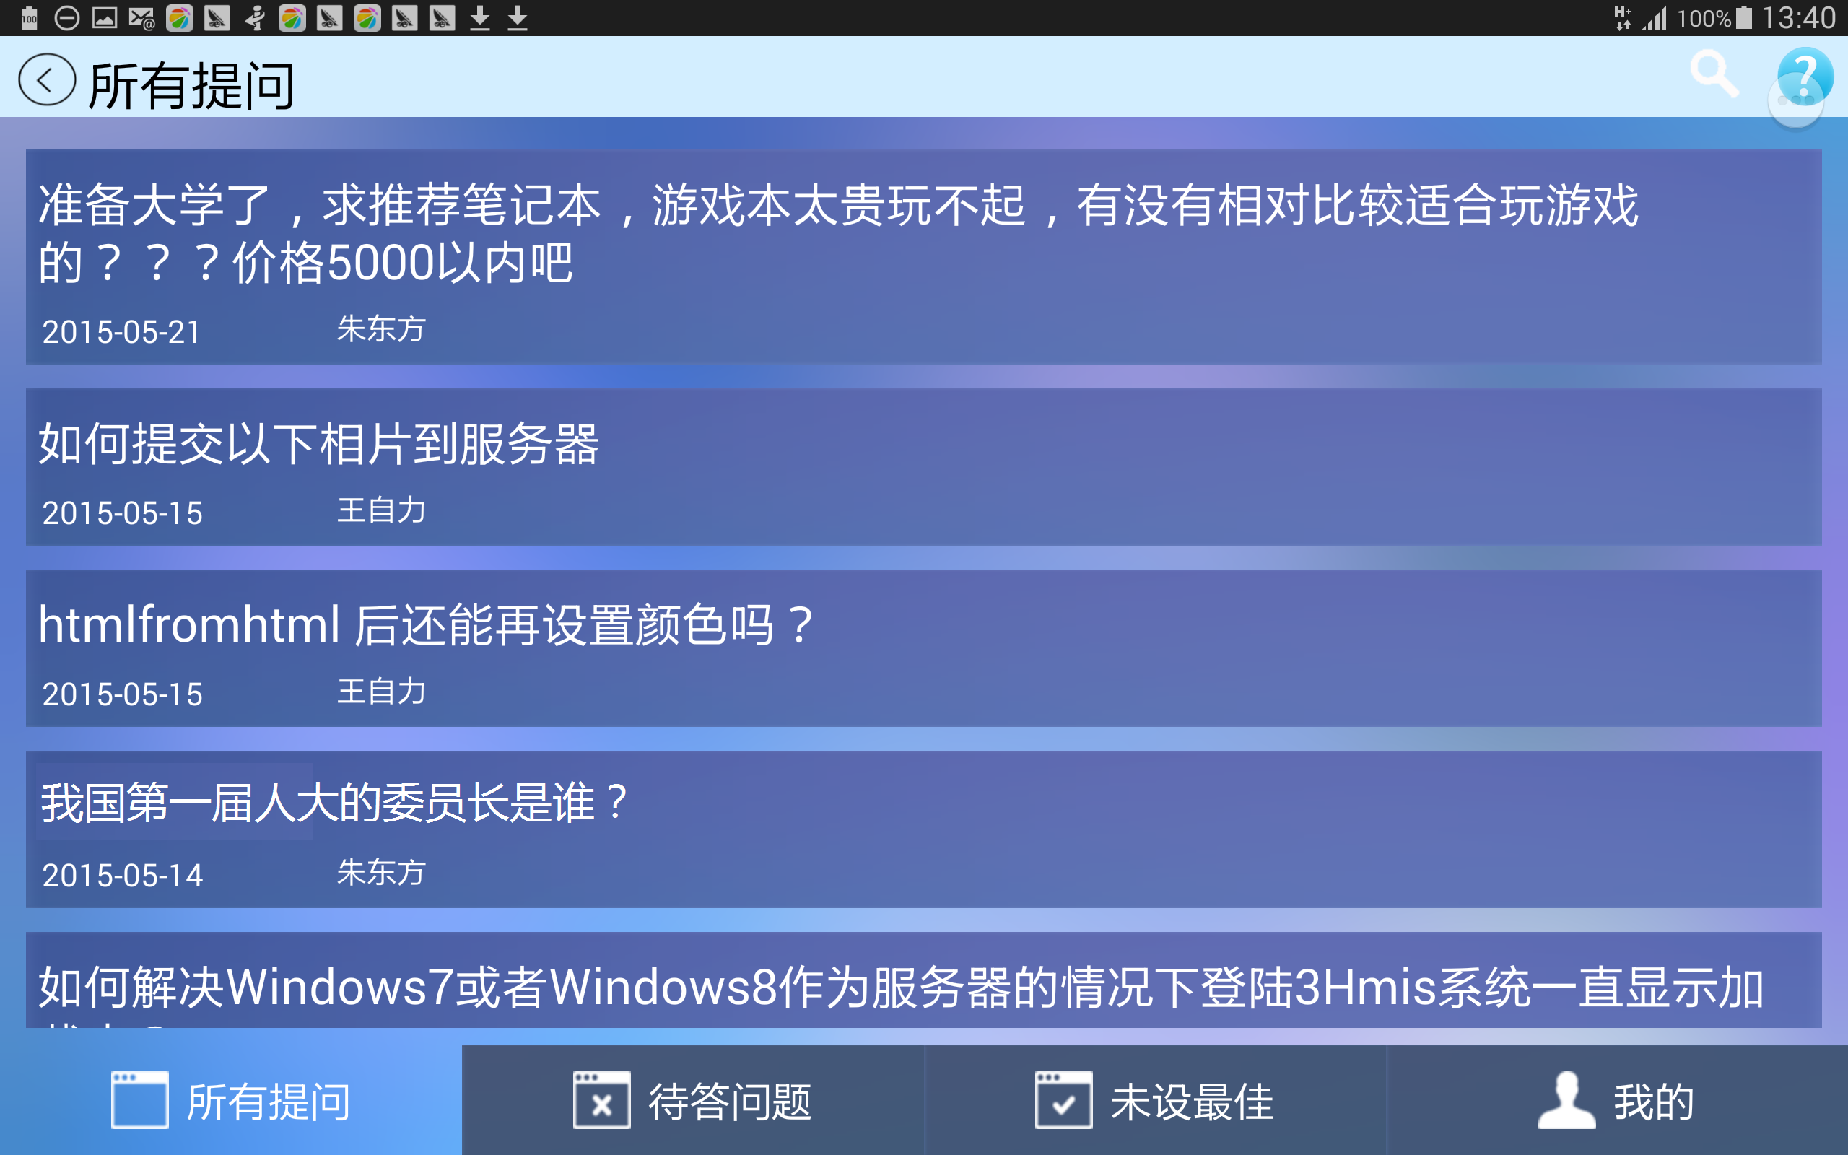
会博通，咨询台
咨询台
咨询台的功能，类似于百度知道，当某一用户提出问题时，其他知道该答案的用户，可不受时间、地点的限制，回答提问，并且，可多人参与回答，提问者还可将其中的一个答案设为最佳答案。
提问显示页面
具体问题及回答情况页面
■移动版 会博通会议文件阅读器

Slide 23
会博通，会议文件阅读器
其他特色功能介绍
能适应不同屏幕大小，可运行于安卓、iOS平板电脑，也可运行于智能手机；
能适应横、竖屏操作；
设置定期新文件提示，并可选声音和振动；
提供安卓小部件，美化和方便操作；可设置自动登录；
系统名称和客户标志图片可由用户自主设置，通用转化为专用；
提供主路径和备用路径，当主路径无法登录时，自动转换到备用路径；
提供了非常丰富的系统参数，方便用户根据自己的需要进行个性化设置；
稍加修改，即可将该软件从常委会推广到所有代表、委员，效益更加彰显…
■移动版 会博通会议文件阅读器

Slide 24
会博通，系统配置建议
系统配置要考虑的因素：
可靠性、安全性、信息量、并发用户数等。
服务器配置建议：
硬件：
英特至强CPU，8GB以上内存，5TB以上硬盘。
推荐采用磁盘阵列RAID5或RAID6以提高系统的可靠性。
软件：
网络操作系统：MS Windows Server 2003/8/12标准版或企业版。
数据库系统：MS SQL Server 2005/8/12工作组版、标准版或企业版。
越来越多的单位会采用虚拟服务器解决方案。
客户端配置：
管理客户端：
硬件：Intel i3/5/7 CPU，4GB以上内存。
软件：Windows 7/8，IE 8/9/10.
阅读客户端（移动版）：
安卓：8-12吋ARM平板电脑，5吋以上智能手机，Android 4.0以上。
苹果：iPAD平板电脑或iPhone手机，iOS 7.0以上。
■系统配置建议

Slide 25
绍林科技 软件就是思想
会博通版本划分（常委会版）：
省级版（省、直辖市）
地市级版（地区、地级市）
区县级版（县级区、县级市、县）
镇乡级版（镇、乡，政协无该版本）
■ 使用会博通的五年综合成本每人大约七千元，是纸质成本的三分之一，也就是说，大概一年半即可收回成本，经济效益明显，节能、环保、高效等社会效益则更为显著…
注：
①每套软件配备用于会议文件后台管理的3Hmis知识管理系统（标准版）和用于日常接收与阅读文件的会博通会议文件阅读器（可安装在安卓、苹果平板电脑或手机上），不包括其他任何第三方软件。
②以上软件限定在各级别版本对应的单位（各级人大政协常委会或镇乡人大主席团）内部使用，服务器端软件限安装一台服务器，终端软件限用户单位内人员使用。
③由绍林科技为客户提供一年的远程通讯服务。
可委托绍林科技进行二次开发，以实现客户的个性化需求。
建议向当地政府信息中心申请虚拟服务器和配置MS Windows Server、MS SQL Server等服务器平台支撑软件。
广东绍林科技开发有限公司
广州市天河区五山路天立厦A23F,510630
电话：020-87565190，87593765
佛山分公司：禅城区东建大厦28A,528000
电话：0757-82231298,82231798
国内最早的知识管理全面解决方案供应商之一
■您的成功，也是我们的成功！

